Slide 1

集成同步计数器的应用
数字逻辑电路实验

Slide 2

实验目的
掌握中规模集成计数器的使用及功能测试方法；
计数器构成1/N分频器；
学习用集成计数器构成模N的方法。

Slide 3
74LS192管脚说明
D C B A
CP_{U}
Q₃
Q₂
Q₁
Q₀
CO
CP_{D}
BO
CR
LD
D₃
D₂
D₁
D₀
异步清零
输入
输出
异步置数
CR LD CP_{U} CP_{D}
D₀ D₁ D₂ D₃
Q₀ Q₁ Q₂ Q₃
1 × × ×
0 0 × ×
0 1 1
0 1 1
× × × ×
a b c d
× × × ×
× × × ×
0 0 0 0
a b c d
加计数
减计数

Slide 4
芯片功能
加法计数
输入脉冲数 |  | 0 | 1 | 2 | 3 | 4 | 5 | 6 | 7 | 8 | 9
输 出 | Q₃ | 0 | 0 | 0 | 0 | 0 | 0 | 0 | 0 | 1 | 1
 | Q₂ | 0 | 0 | 0 | 0 | 1 | 1 | 1 | 1 | 0 | 0
 | Q₁ | 0 | 0 | 1 | 1 | 0 | 0 | 1 | 1 | 0 | 0
 | Q₀ | 0 | 1 | 0 | 1 | 0 | 1 | 0 | 1 | 0 | 1
减法计数

Slide 5
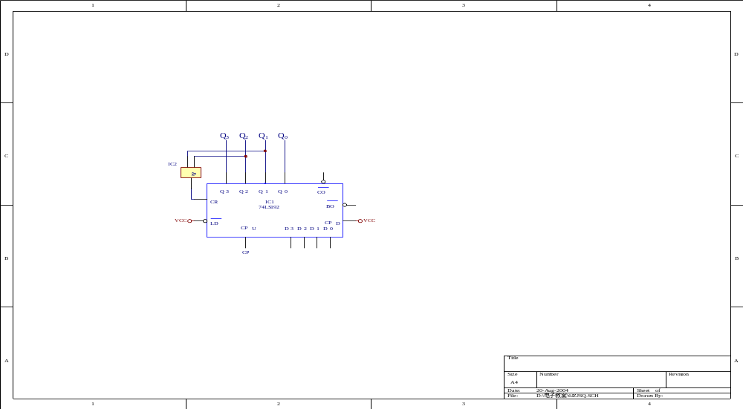
任意进制计数器的实现（复位法）
0000
0001
0010
0011
0110
0101
0100

Slide 6
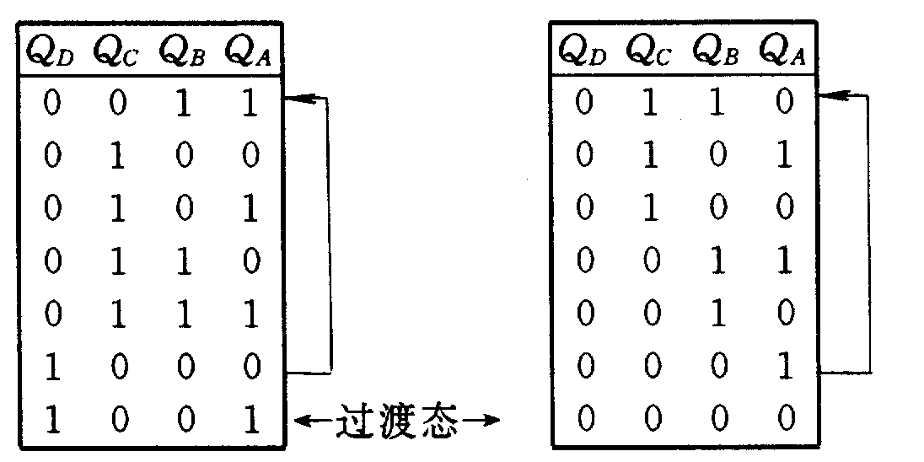
任意进制计数的实现（置数法）
由于74LS192为异步预置，最大计数值N=10，因此，加计数时预置值=N-M-1=10-6-1=3，减计数时，预置值=M=6。
—
—
—
—
加法CO—LD
减法BO—LD

Slide 7
方法总结
采用复位法或置数法设计任意模值计数器都需要经过以下三个步骤：
  选择模N计数器的计数范围，确定初态和末态；
  确定产生复位或置数信号的译码状态，然后根据译码状态设计译码反馈电路；
  画出模M计数器的逻辑电路，并接线。

Slide 8
实验内容
测试74LS192同步十进制可逆计数器的逻辑功能
  计数脉冲由单次脉冲源提供，清除端CR 、置数端、数据输入端D₀ 、D₁ 、D₂ 、D₃分别接逻辑开关，输出端Q₀ 、Q₁ 、Q₂ 、Q₃接译码显示输入相应插口A、B、C、D。逐项测试并判断该集成块的功能是否正常。
采用74LS192,设计1种设计方法来实现模N（N=2~8）计数器，然后互换CPU和CPD的接线，观察实验现象。

Slide 9
实验中易出现的问题
容易混淆计数器的几种工作状态，它们有：
  复位状态、预置状态、计数状态。其中各种状态对其相应的功能引脚的设置也不同。
在用预置法做任意模值计数器时，要在反馈端加入一定的延时电路，如取两次反。

Slide 10
实验报告
绘出各项实验内容的详细电路图。
记录实验所得的有关 CP,Q点波形对实验结果进行分析。
总结使用集成计数器的体会。
实验课本P84的思考题

Slide 11
下次实验内容
基于EDA的计数器设计
1）利用74LS192实现12、24、60等进制计数器，通过仿真软件观察结果，并下载到DE2实验板上运行。
2）应用硬件描述语言设计计数器并生成模块验证；（理论课本P222，“基于一般模型的十进制计数器设计”），通过仿真软件观察结果，并下载到DE2实验板上运行。

Slide 12
下次实验内容
基于EDA的数字秒表设计
1、数字秒表主要由：分频器、扫描显示译码器、一百进制计数器、六十进制计数器（或十进制计数器与6进制计数器）、十二进制计数器（或二十四进制计数器）电路组成。在整个秒表中最关键的是如何获得一个精确的100HZ计时脉冲，除此之外，数字秒表需有清零控制端，以及启动控制端、保持保持，以便数字时钟能随意停止及启动。（时钟50M）
2、数字秒表显示由时（12或24进制任选）、分（60进制）、秒（60进制）、百分之一秒（一百进制）组成，利用扫描显示译码电路在八个数码管显示。
3、能够完成清零、启动、保持（可以使用键盘或拨码开关置数）功能。
4、时、分、秒、百分之一秒显示准确。

Slide 13
下次实验内容
顺序脉冲和序列脉冲发生器
设计序列信号00101100

Slide 14
下次实验内容
555时基电路功能及应用
构成单稳态触发器
构成多谐振荡器
构成施密特触发器

